Slide 2



Département de Math – Info
FST
projet R :
ANALYSE COMPLETE DU DATASET MOVIES
Une étude multidimensionnelle de 7 668 films (1980–2020)
Présenté par :
Ahmed Bechir WEDHAN
C34639
Encadré par :
DR : Lemrabett Mahy

Slide 3



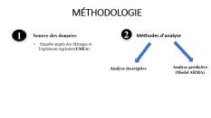







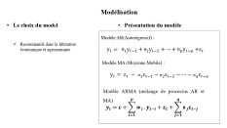
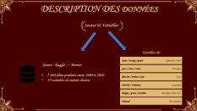


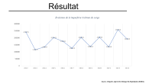

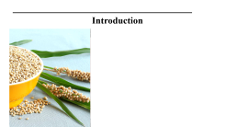


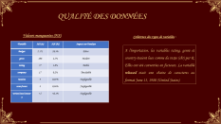

Plan
INTRODUCTION
RESULTATS
DESCRIPTION DES DONNÉES
Dashboard shiny

Slide 4
Le cinéma est l'une des industries culturelles les plus influentes au monde générant des milliards de dollars de recettes chaque année et reflétant les tendances sociales, économiques et artistiques de chaque époque.
INTRODUCTION

Slide 5
OBJECTIFS
01
02
03
Étudier les tendances historiques de la production cinématographique entre 1980 et 2020
Analyser les facteurs influençant le succès des films (budget, genre, réalisateurs, etc.)
Analyser la distribution géographique de la production cinématographique mondiale

Slide 6

DESCRIPTION DES DONNÉES
Source & Variables
Variable | NA (n) | NA (%) | Impact sur l'analyse
budget | 2 171 | 28,3% | Eleve
gross | 186 | 2,5% | Modere
rating | 77 | 1,0% | Faible
company | 17 | 0,2% | Tres faible
runtime | 4 | 0,05% | Negligeable
score/votes | 3 | 0,04% | Negligeable
writer/star/country | <5 | <0,1% | Negligeable
Variables clés
name / rating / genre
Catégorielle / Texte
Source : Kaggle — Movies
year / score / votes
Numérique
7 668 films produits entre 1980 et 2020
15 variables de nature diverse
director / writer / star
Texte
country / company
Catégorielle
budget / gross / runtime
Numérique (USD / min)
released
Date (extraite)
Notes:
Les variables explicatives

Slide 7
DESCRIPTION DES DONNÉES
Source & Variables
Variable | Type | Description
name | Caractère | Titre du film
rating | Catégorielle | Classification (G, PG, PG-13, R, NC-17…)
genre | Catégorielle | Genre principal (Action, Comedy, Drama…)
year | Numérique | Année de sortie
released | Caractère / Date | Date complète de sortie
score | Numérique | Note IMDb (0–10)
votes | Numérique | Nombre de votes IMDb
director | Caractère | Nom du réalisateur
writer | Caractère | Nom du scénariste
star | Caractère | Acteur / actrice principal(e)
country | Catégorielle | Pays de production
budget | Numérique | Budget de production (USD)
gross | Numérique | Recettes brutes au box-office (USD)
company | Caractère | Société de production
runtime | Numérique | Durée du film (minutes)
Variable | NA (n) | NA (%) | Impact sur l'analyse
budget | 2 171 | 28,3% | Eleve
gross | 186 | 2,5% | Modere
rating | 77 | 1,0% | Faible
company | 17 | 0,2% | Tres faible
runtime | 4 | 0,05% | Negligeable
score/votes | 3 | 0,04% | Negligeable
writer/star/country | <5 | <0,1% | Negligeable
Notes:
Les variables explicatives

Slide 8
QUALITÉ DES DONNÉES
Valeurs manquantes (NA)
Cohérence des types de variables :
Variable | NA (n) | NA (%) | Impact sur l'analyse
budget | 2 171 | 28,3% | Eleve
gross | 186 | 2,5% | Modere
rating | 77 | 1,0% | Faible
company | 17 | 0,2% | Tres faible
runtime | 4 | 0,05% | Negligeable
score/votes | 3 | 0,04% | Negligeable
writer/star/country | <5 | <0,1% | Negligeable
A l'importation, les variables rating, genre et country étaient lues comme du texte (chr) par R. Elles ont été converties en facteurs. La variable released etait une chaine de caracteres au format June 13, 1980 (United States)
Notes:
Indice de bien-etre

Slide 9


Plan
INTRODUCTION
RESULTATS
DESCRIPTION DES DONNÉES
CONCLUSION ET

Slide 10
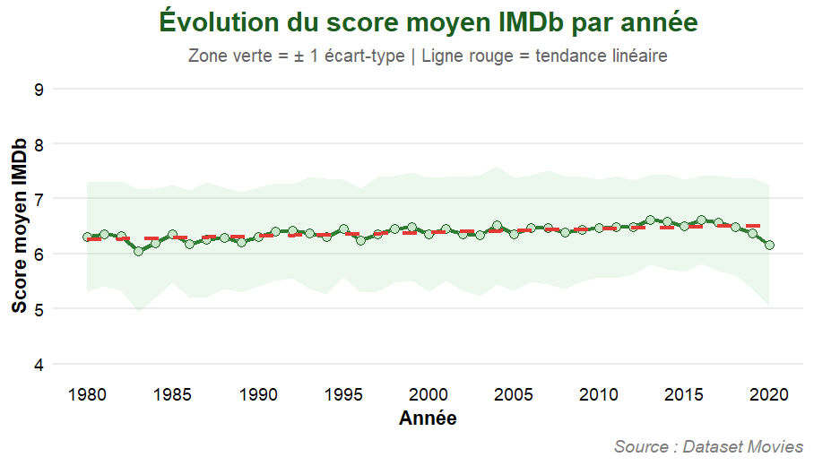
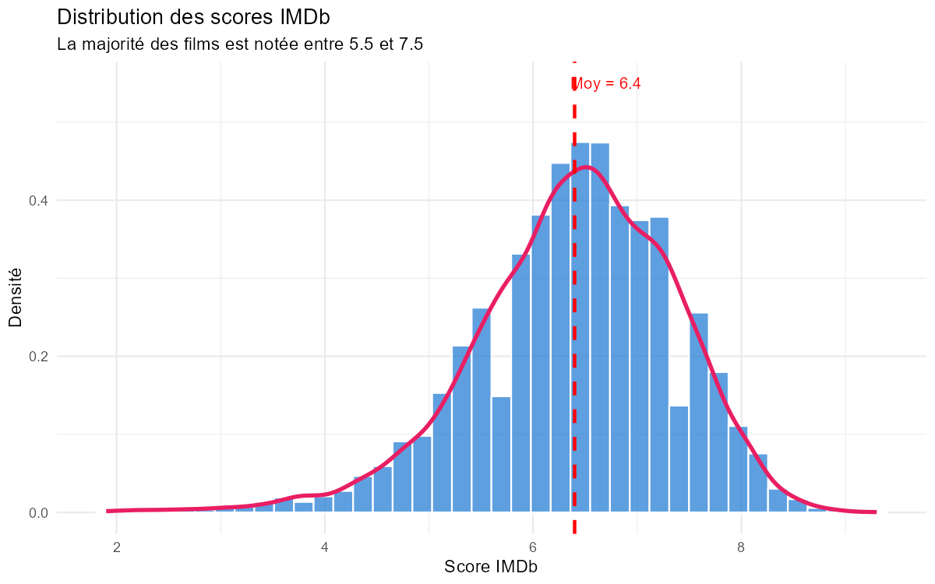
Résultat
Résultats du Nettoyage des Données
Statistiques descriptives
Indicateur | Avant nettoyage | Après nettoyage
Nombre de lignes | 7 668 | ~7 474
NA dans budget | 2 170 (28,3 %) | 0 (0 %)
NA dans gross | ~192 (2,5 %) | 0 (0 %)
NA dans rating | ~77 (1,0 %) | 0
Colonnes créées | — | profit (M$), roi (%) et release_month
Variable | Min | Moyenne | Écart-type | Médiane | Max
score | 1.90 | 6.40 | 0.96 | 6.50 | 9.30
votes | 34 | 90,198.66 | 164,849.47 | 34,000 | 2,400,000
budget | 6,000 | 31,847,495.87 | 36,563,332.54 | 17,000,000 | 356,000,000
gross | 309.00 | 78,515,225.89 | 165,762,068.31 | 20,207,126.50 | 2,847,246,203
runtime | 63 | 107.45 | 18.51 | 104 | 366
roi | -100. | 406.23 | 15,680.88 | 18 | 1,288,938.67
Source :Enquête Auprès Des Ménage Et Exploitation (EMEA)

Slide 11
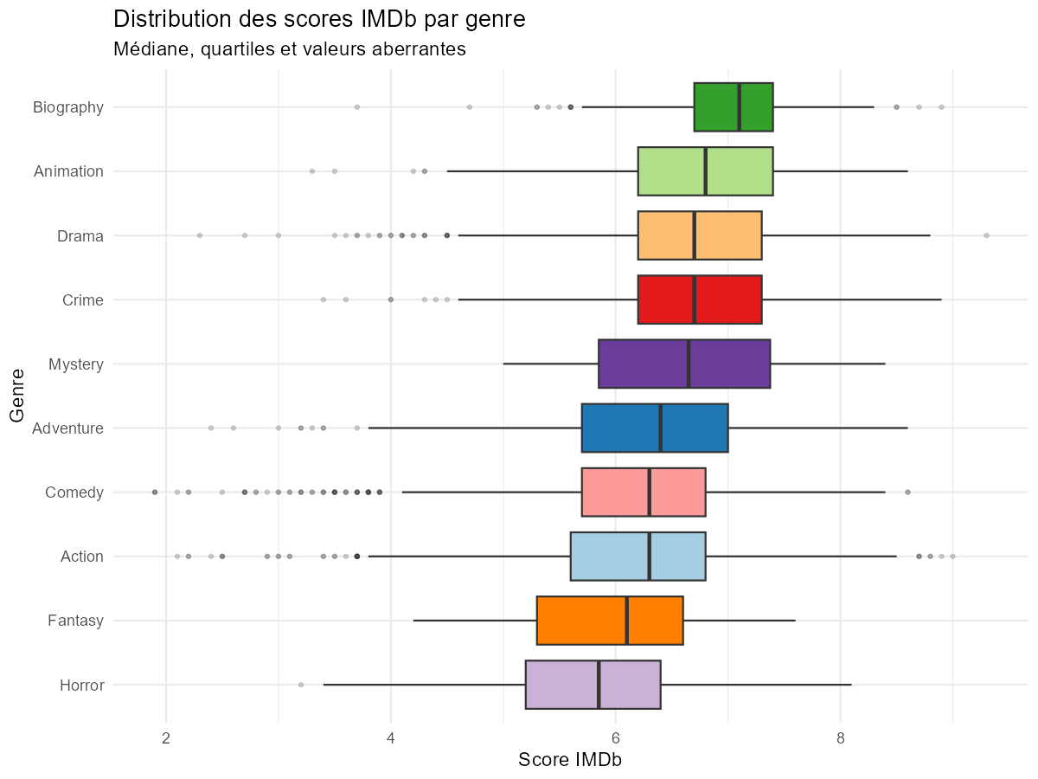
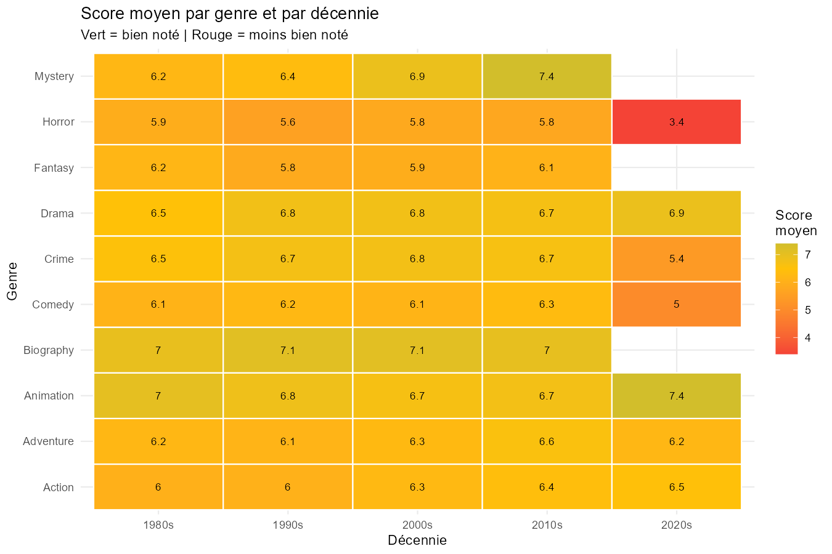
Analyse descriptive des scores IMDB
Source : Enquête Auprès Des Ménage Et Exploitation (EMEA)

Slide 12
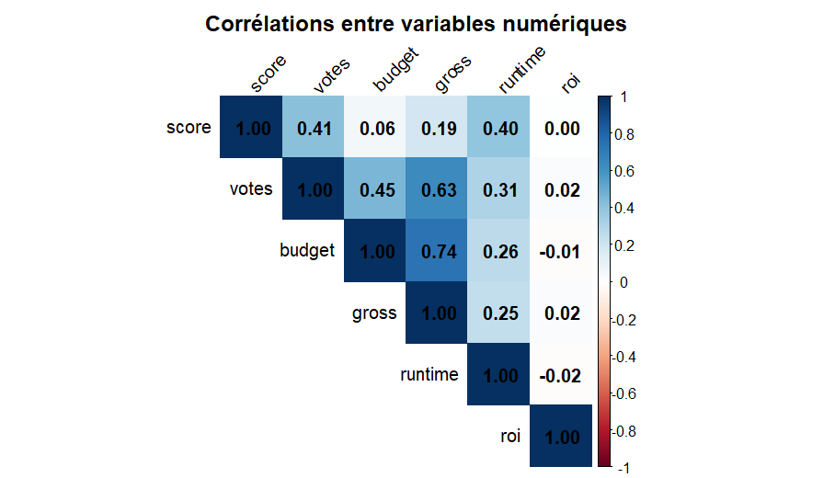
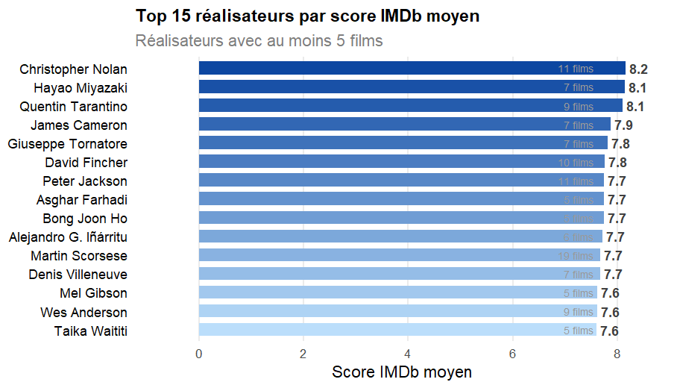
Analyse des genres cinématographiques

Slide 13
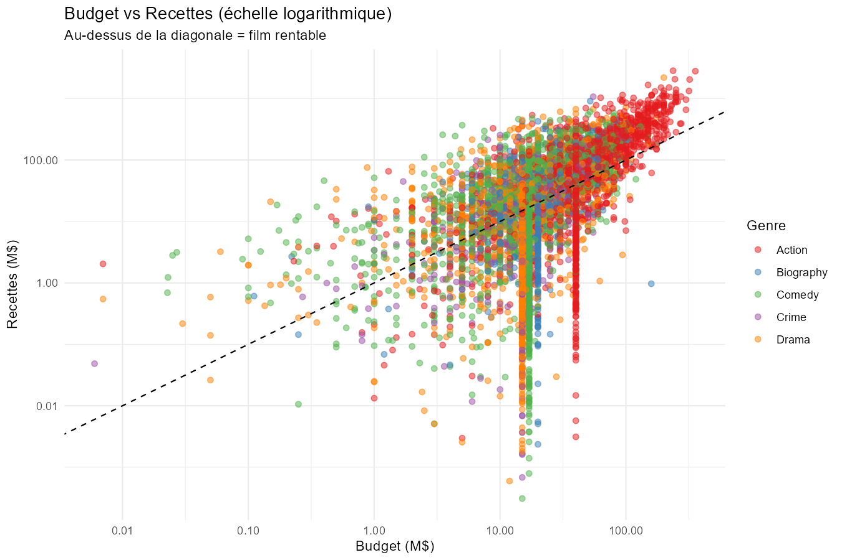
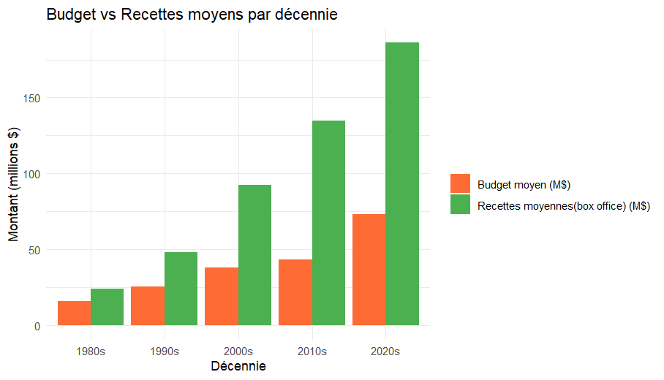
Analyse des genres cinématographiques
Source : Enquête Auprès Des Ménage Et Exploitation (EMEA)

Slide 14
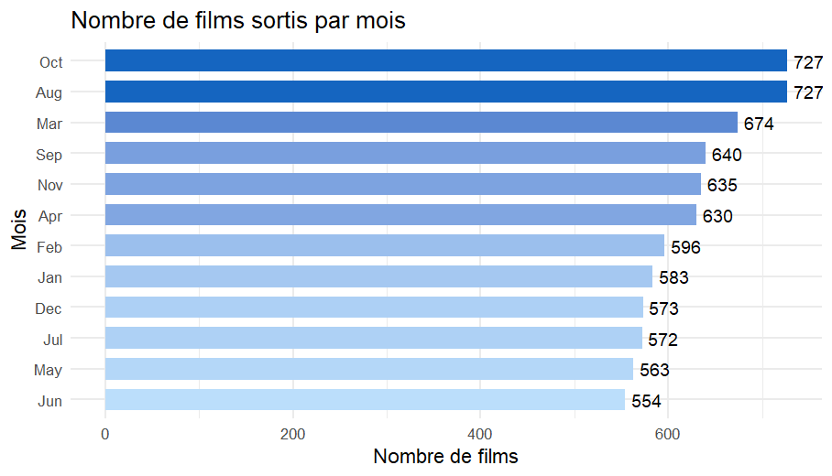
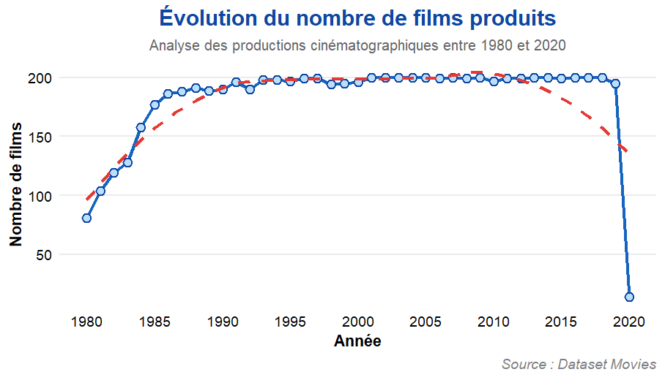
Analyse financière des films
Relation entre budget et recettes
Evolution des budgets et recettes par décennie
Source : Enquête Auprès Des Ménage Et Exploitation (EMEA)

Slide 15
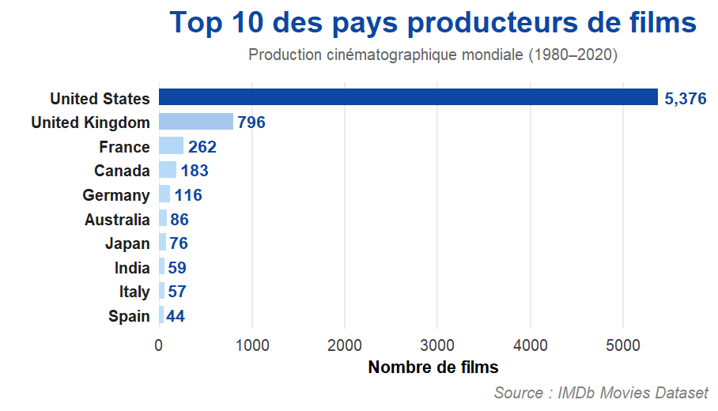
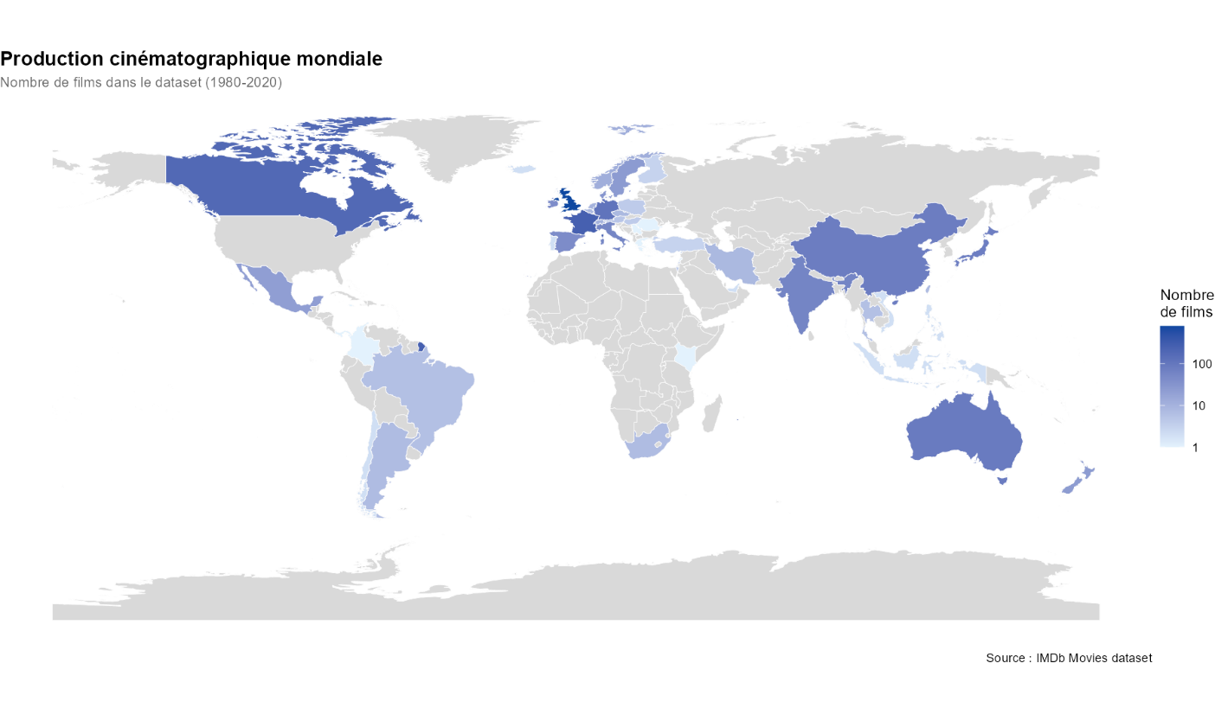
Analyse temporelle des productions
Source : Enquête Auprès Des Ménage Et Exploitation (EMEA)

Slide 16
Analyse géographique
Source : Enquête Auprès Des Ménage Et Exploitation (EMEA)

Slide 17
Dashboard Shiny

Slide 18
Merci pour votre attention !

